Slide 1
编码器&计数器

Slide 2
目的
通过本次实验，达成以下目标
  了解编码器、计数器的工作原理及电路结构
  能够根据实际要求，设计出相应的逻辑电路
  学会使用Verilog语言设计时序逻辑电路
  进一步熟悉FPGA及ISE、Vivado工具的使用

Slide 3
要求
本实验用到的外设包括
  时钟（50MHz or 100MHz）、按键（复位用）、拨动开关（4个）、LED灯（4个）、7段数码管（1个）
实现一编码逻辑，将4个拨动开关的状态按16进制显示在7段数码管上
实现一带异步复位的30位计数器，每个时钟周期计数值加1，复位时计数器的值为：0x3333_3333
将计数器的[29:26]输出到4个LED上，同时做为编码器的输入，显示到七段数码管上

Slide 4
要求
采用模块化设计
  分为top、cnt、coder三个模块
  每个模块一个.v文件
  文件名与模块名一致
led
clk
data
rst_n
cnt[29:26]
sel
cnt.v
coder.v
Top.v

Slide 5
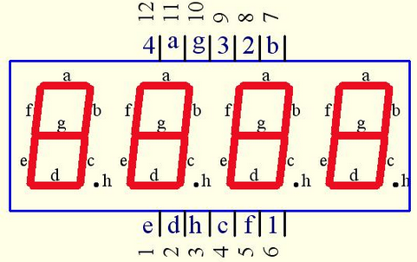
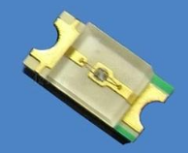
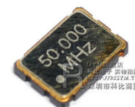
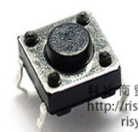
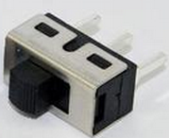
FPGA

Slide 6
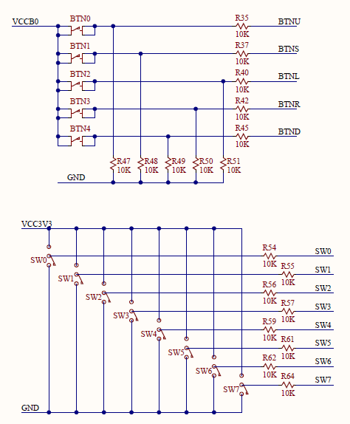
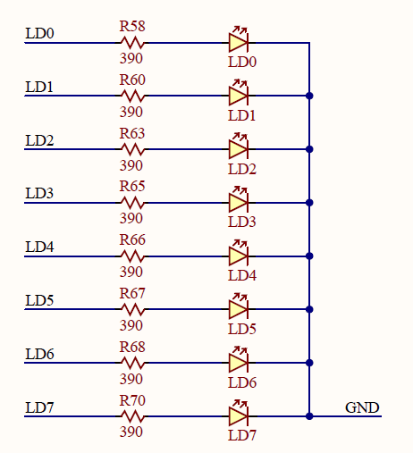
Nexys3开发板
LED、按键、开关

Slide 7
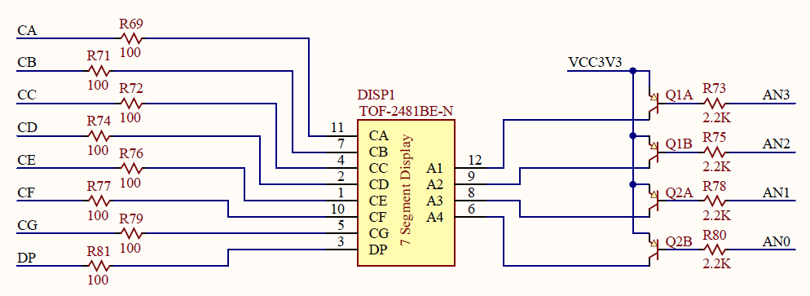
Nexys3开发板
时钟频率100MHz（Nexys2开发板时钟为50MHz）
数码管电路图

Slide 8
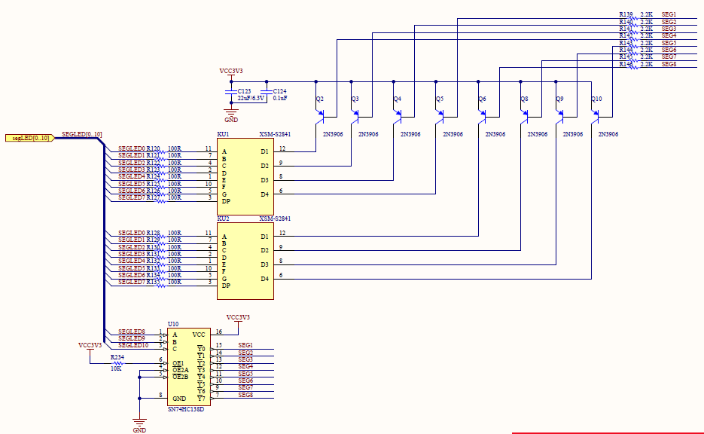

STEP开发板

Slide 9
同步时序逻辑代码示例
module flopr(input clk,
input rst_n,
input [3:0] d,
output [3:0] q);
// asynchronous reset
always @(posedge clk or negedge rst_n)
if (！rst_n) q <= 4'b0;
else q <= d;
endmodule

Slide 10
检查标准
下载结果正确
编写实验报告
  实验完成后一周之内上传至FTP
  lab04_学号.pdf
  FTP://202.38.78.55/upload_exp_reports/CS_LAB/lab04_20171109/

Slide 11
实验报告模板
实验报告命名格式（文件名）：
  lab04_学号.pdf
内容包括但不限于：
  实验目的
  实验内容
  实验结果
  实验分析
  意见建议
  附录:原理图、源代码

